Slide 1
34-1
These materials are by the Kongki Ka Project and are made available to you under the terms of the Creative Commons Attribution ShareAlike license 4.0.
You have permission to share and redistribute these materials in any format and to make reasonable revisions and adaptations of this translation, provided that:
You include the above licence and source information.
If you redistribute these materials or create derivatives, you must distribute your contributions under the same license as the original.
The Holy Bible, Berean Standard Bible, BSB is produced in cooperation with Bible Hub, Discovery Bible, OpenBible.com, and the Berean Bible Translation Committee. This text of God's Word has been dedicated to the public domain.
Tibetan text is from the Central Tibetan Bible translation by Central Asia Publishing. Used by permission
Notes:
Ch
34 Calling the Disciples…
1. Simon, Andrew, James and John - Luke 5:1-11 (Left Top)
2. Capernaum - Mark 1:21-34 (Right Top)
3. Cure Paralyzed Man - Luke 5:17-26 (Right Center)
4. Call of Matthew - Matt 9:9-13 (Right Bottom)
5. Sabbath - Matt 12:1-14; Mark 2:23-28 (Left Bottom)
6. Appointment of the 12 apostles and Sermon on the Mount - Luke 6:12-17; Matt
5:1-7:29 (Left Center)

Slide 2
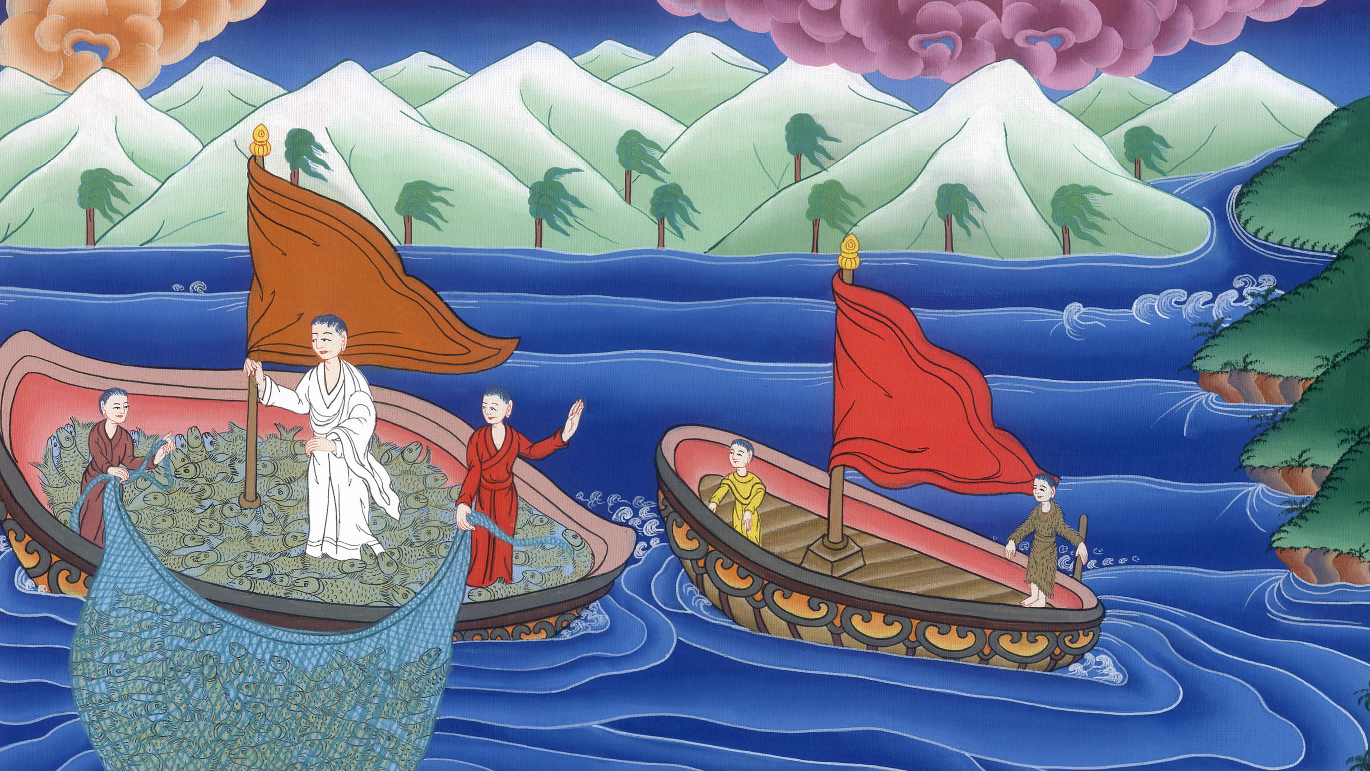
ལུ་ཀཱ 5
སྐྱབས་མགོན་ཡེ་ཤུའི་ཐུགས་སྲས་སྔ་མའི་སྐོར།

Slide 3
34 Calling the Disciples…
1. Simon, Andrew, James and John - Luke 5:1-11 (Left Top)
ལུ་ཀཱ 5
སྐྱབས་མགོན་ཡེ་ཤུའི་ཐུགས་སྲས་སྔ་མའི་སྐོར།

Slide 4
ལུ་ཀཱ 5
སྐྱབས་མགོན་ཡེ་ཤུའི་ཐུགས་སྲས་སྔ་མའི་སྐོར།
This work is licensed under a Creative Commons Attribution-ShareAlike 4.0 International License

Slide 5
1On one occasion, while Jesus was standing by the Lake of Gennesaret with the crowd pressing in on Him to hear the word of God,
1ཡེ་ཤུ་གན་ནེ་སཱ་རེལ་ཞེས་པའི་མཚོའི་འགྲམ་དུ་བཞུགས་པ་དང༌། དཀོན་མཆོག་གི་བཀའ་ལ་ཉན་པའི་ཆེད་དུ་མི་ཚོགས་འཚང་ཁ་བརྒྱབ་སྟེ་ཁོང་གི་མཐའ་ནས་བསྐོར་སྐབས།

Slide 6
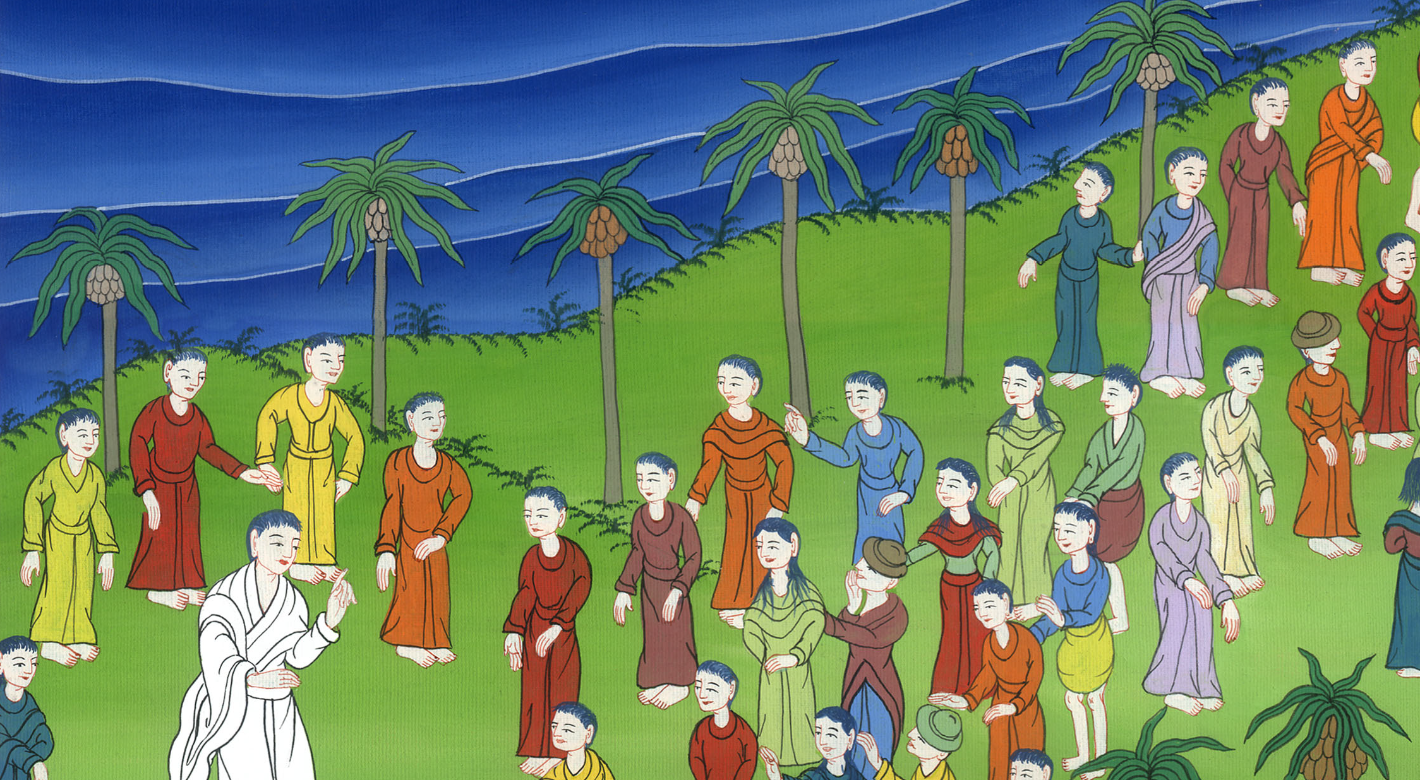
ལུ་ཀཱ 5:1

Slide 7
2He saw two boats at the edge of the lake. The fishermen had left them and were washing their nets.
2ཁོང་གིས་མཚོའི་འགྲམ་ལ་གྲུ་གཉིས་ཡོད་པ་གཟིགས། ཉ་པ་རྣམས་གྲུ་བཞག་ནས་དྲ་རྒྱ་འཁྲུད་བཞིན་ཡོད།

Slide 8
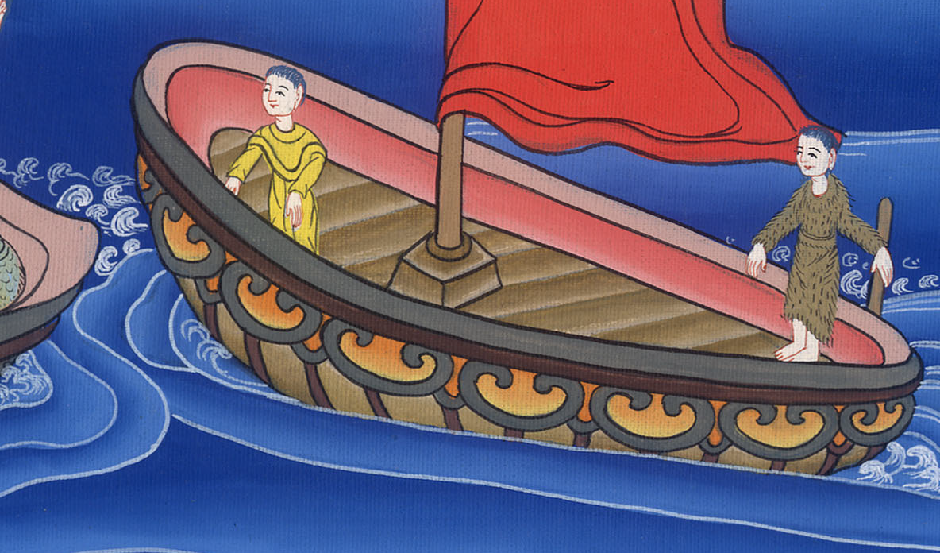
ལུ་ཀཱ 5:2

Slide 9
3Jesus got into the boat belonging to Simon and asked him to put out a little from shore. And sitting down, He taught the people from the boat.
3ཁོང་སི་མོན་གྱི་གྲུ་ལ་ཞུགས་ནས་སི་མོན་ལ་སྐམ་ས་ནས་ཕྱིར་བསྐྱོད་ཏོག་ཙམ་བྱོས་ཞེས་གསུངས་པས། ཁོང་གྲུ་ལ་བཞུགས་ཏེ་མི་ཚོགས་ལ་ཆོས་བསྟན་གནང༌།

Slide 10
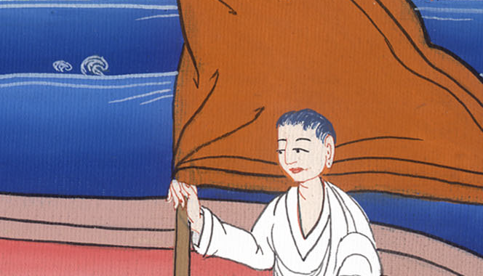
ལུ་ཀཱ 5:3

Slide 11
4When Jesus had finished speaking, He said to Simon, “Put out into deep water and let down your nets for a catch.”
4ཆོས་གསུངས་ཚར་ནས་ཁོང་གིས་སི་མོན་ལ་“ཉ་ཟིན་པའི་ཕྱིར་ཆུ་གཏིང་རིང་པོའི་སར་སོང་ལ་དྲ་རྒྱ་མར་ཐོང་”ཞེས་གསུངས་པ་ན།

Slide 12
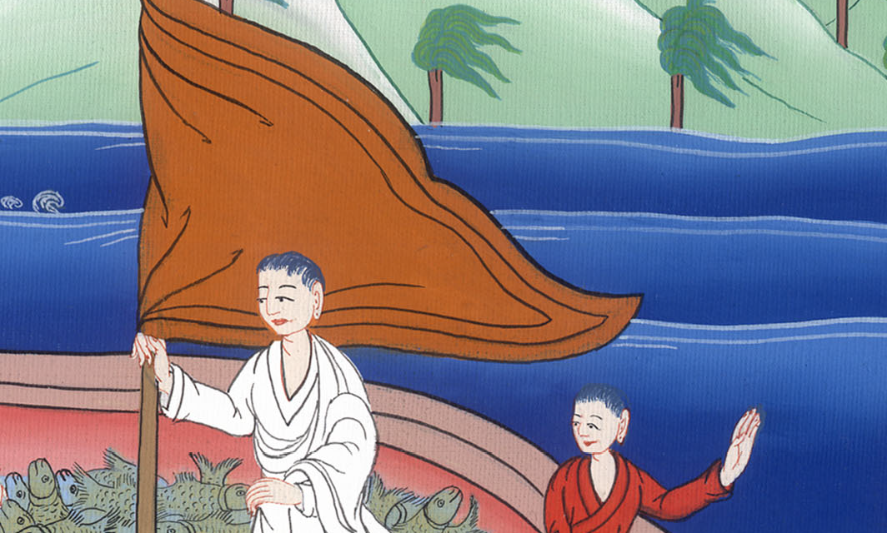
ལུ་ཀཱ 5:4

Slide 13
5“Master,” Simon replied, “we have worked hard all night without catching anything. But because You say so, I will let down the nets.”
5ལན་དུ་སི་མོན་གྱིས་“རྒན་ལགས། ང་ཚོས་མཚན་གང་དཀའ་ལས་བརྒྱབ་ནས་ཉ་གཅིག་ཀྱང་ཟིན་མ་ཐུབ། འོན་ཀྱང་ཁྱེད་ཀྱིས་དེ་ལྟར་གསུངས་པས་ངས་དྲ་རྒྱ་མར་འབེབས་པར་བྱ་”ཞེས་ཟེར།

Slide 14
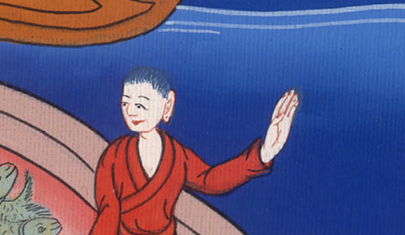
ལུ་ཀཱ 5:5

Slide 15
6When they had done so, they caught such a large number of fish that their nets began to tear.
6དེ་ལྟར་བྱས་ནས་ཉ་ཤིན་ཏུ་མང་པོ་བཟུང་བས་དྲ་རྒྱ་རལ་གྲབས་འདུག

Slide 16
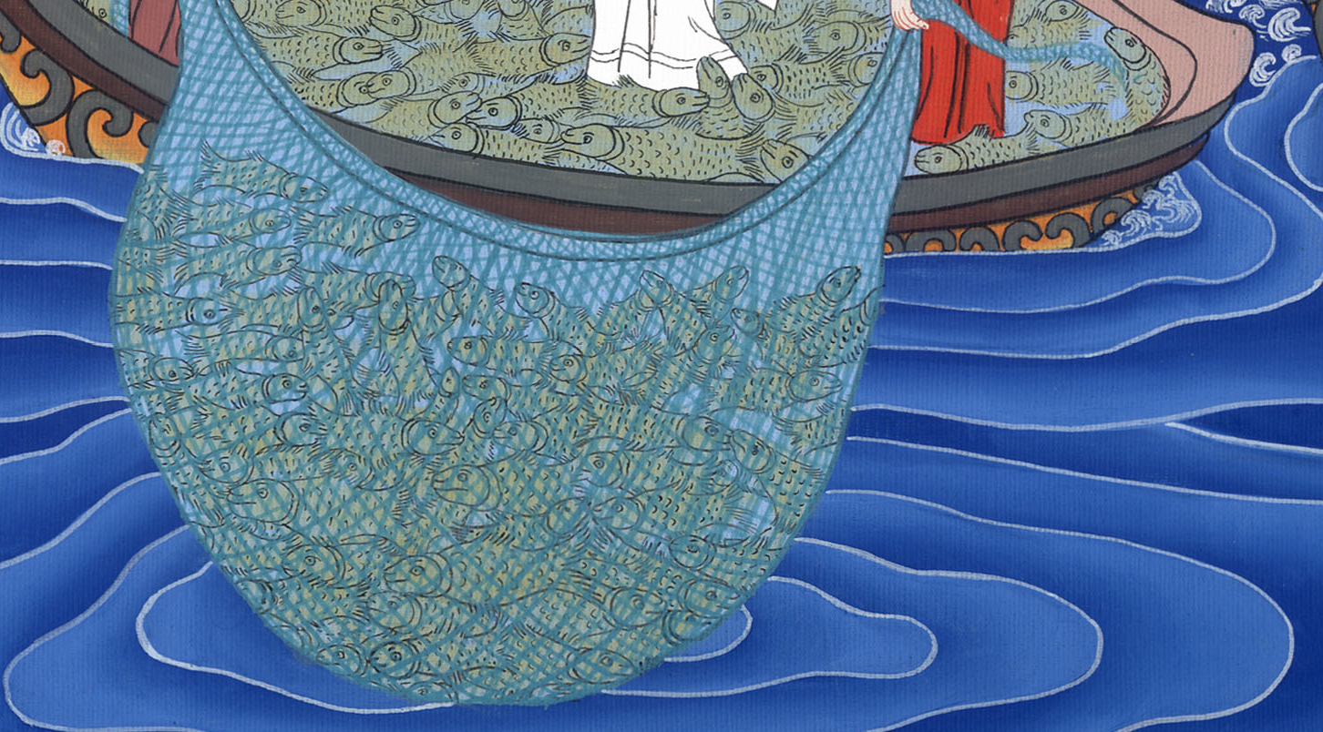
ལུ་ཀཱ 5:6

Slide 17
7So they signaled to their partners in the other boat to come and help them, and they came and filled both boats so full that they began to sink.
7རོགས་རམ་ཐོབ་པའི་ཕྱིར་ཁོ་ཚོས་གྲུ་གཞན་ལ་ཡོད་པའི་ལས་རོགས་རྣམས་ལ་ལག་བརྡ་བྱས་པ་དང༌། ཁོ་ཚོ་ཡོང་ནས་ཆུར་ནུབ་གྲབས་ཙམ་ལ་གྲུ་གཉིས་ཀ་ཉ་ཡིས་བཀང༌།

Slide 18
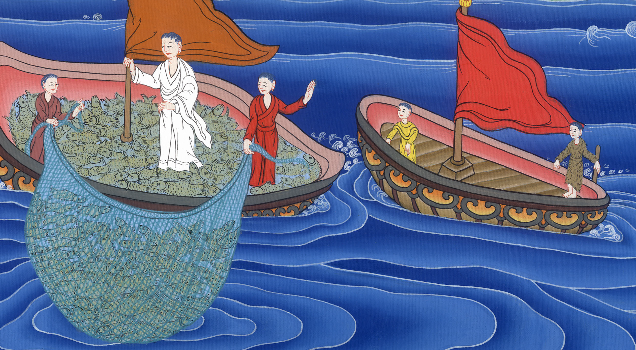
ལུ་ཀཱ 5:7

Slide 19
8When Simon Peter saw this, he fell at Jesus’ knees. “Go away from me, Lord,” he said, “for I am a sinful man.”
8དེ་མཐོང་ནས་སི་མོན་པེ་ཏྲོ་ཡིས་གཙོ་བོ་ཡེ་ཤུའི་མདུན་དུ་པུས་མོ་སར་བཙུགས་ནས་ཁོང་ལ་“གཙོ་བོ། ང་མི་སྡིག་ཉེས་ཅན་ཡིན་པས་ངའི་རྩ་ནས་ཕར་ཕེབས་”ཞེས་ཟེར།

Slide 20
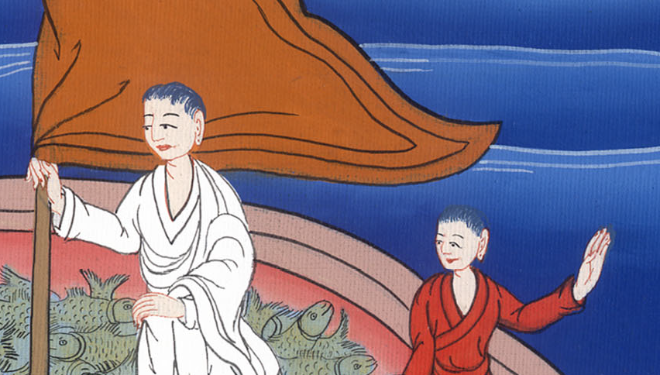
ལུ་ཀཱ 5:8

Slide 21
9For he and his companions were astonished at the catch of fish they had taken,
9ཉ་དེ་ཙམ་མང་པོ་བཟུང་བའི་རྐྱེན་གྱིས་ཁོ་དང་ཁོའི་ལས་རོགས་ཚང་མ་ཡ་མཚན་ཆེན་པོ་སྐྱེས།

Slide 22
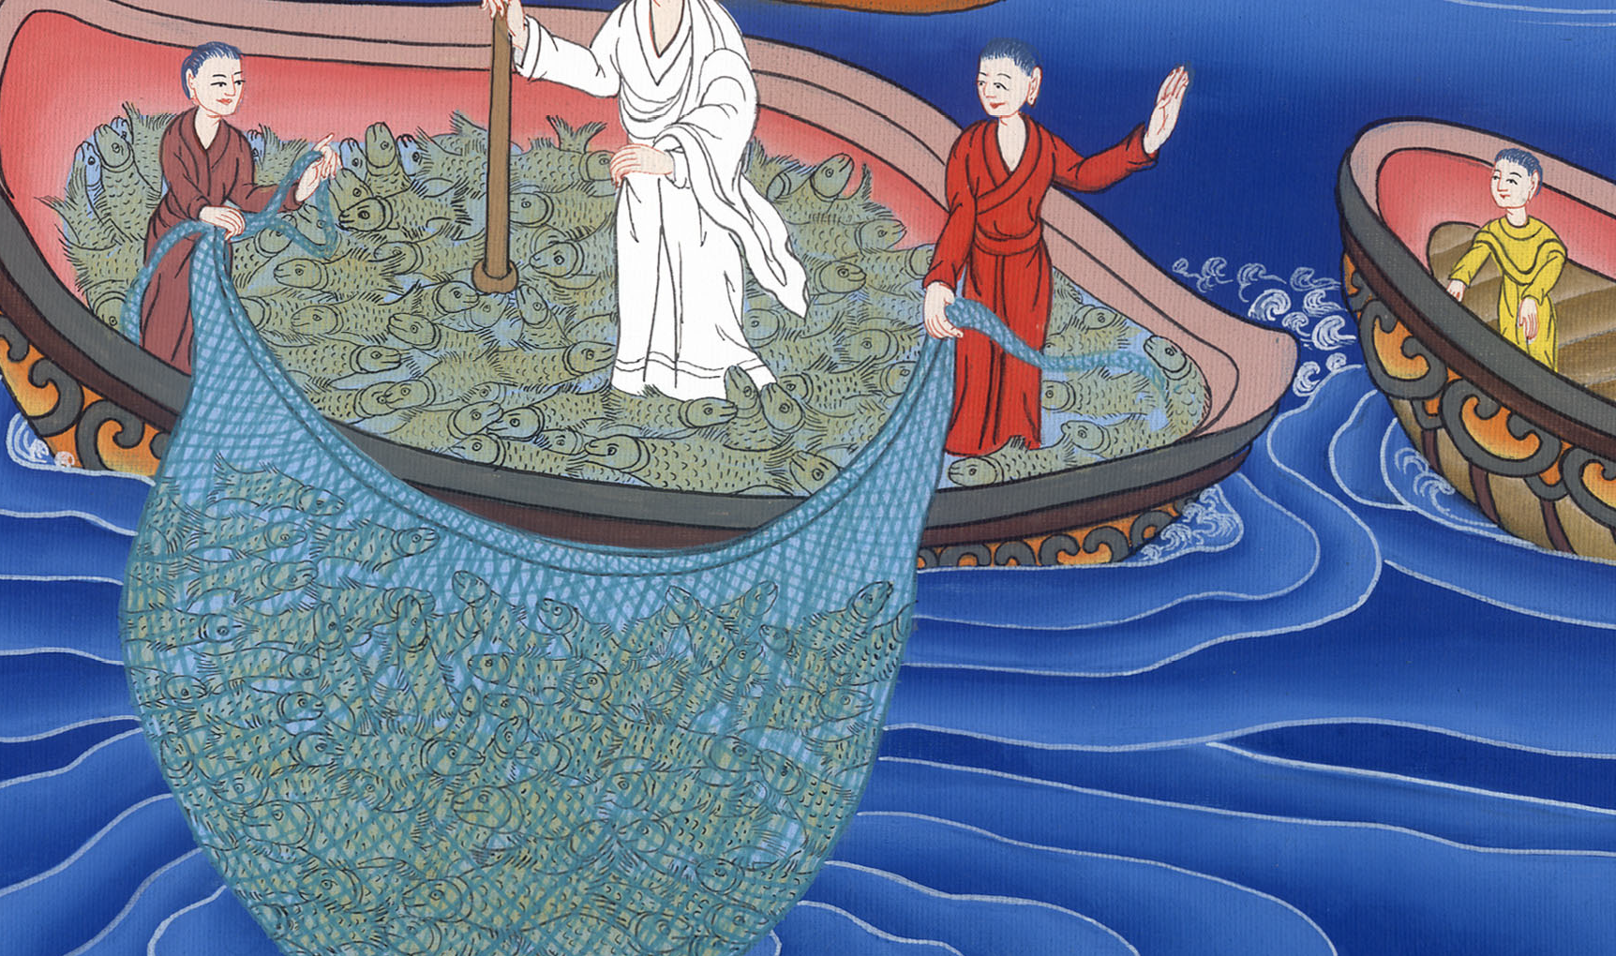
ལུ་ཀཱ 5:9

Slide 23
10and so were his partners James and John, the sons of Zebedee.
“Do not be afraid,” Jesus said to Simon. “From now on you will catch men.”
10སི་མོན་གྱི་ལས་རོགས་ཡིན་པ་ཟེ་བད་ཡཱ་ཟེར་བའི་བུ་ཡ་ཀོབ་དང་ཡོ་ཧ་ནན་ཡང་དེ་ལྟར་ཧ་ལས་པ་དང༌། ཡེ་ཤུས་སི་མོན་ལ་“མ་འཇིགས་ཤིག ཁྱེད་ཚོས་ཉ་བཙལ་བ་ལྟར་ད་ནས་བཟུང་མི་རྣམས་འཚོལ་བར་འགྱུར་”ཞེས་གསུངས།

Slide 24
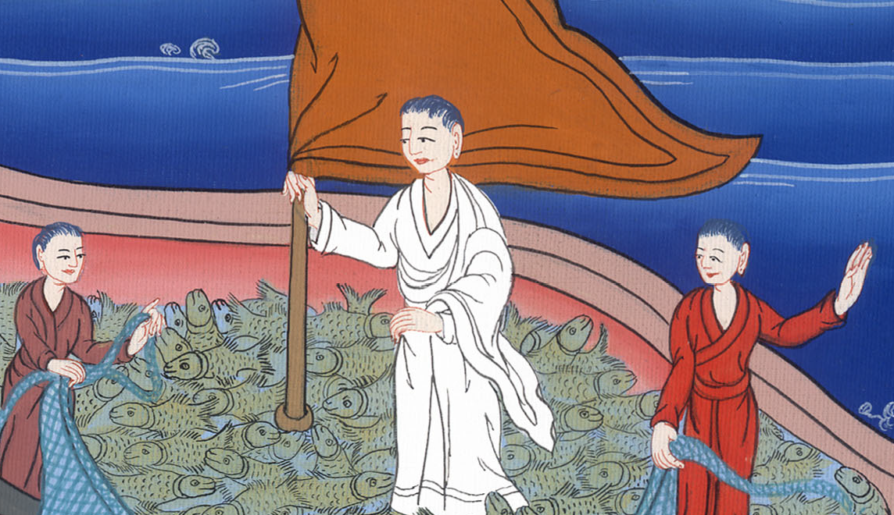
ལུ་ཀཱ 5:10

Slide 25
11And when they had brought their boats ashore, they left everything and followed Him.
11གྲུ་གཉིས་སྐམ་སར་སླེབས་ནས་ཐམས་ཅད་སྤངས་ཏེ་ཁོ་ཚོ་ཁོང་གི་རྗེས་སུ་འབྲངས་སོ། །

Slide 26
ལུ་ཀཱ 5:11

